Slide 1

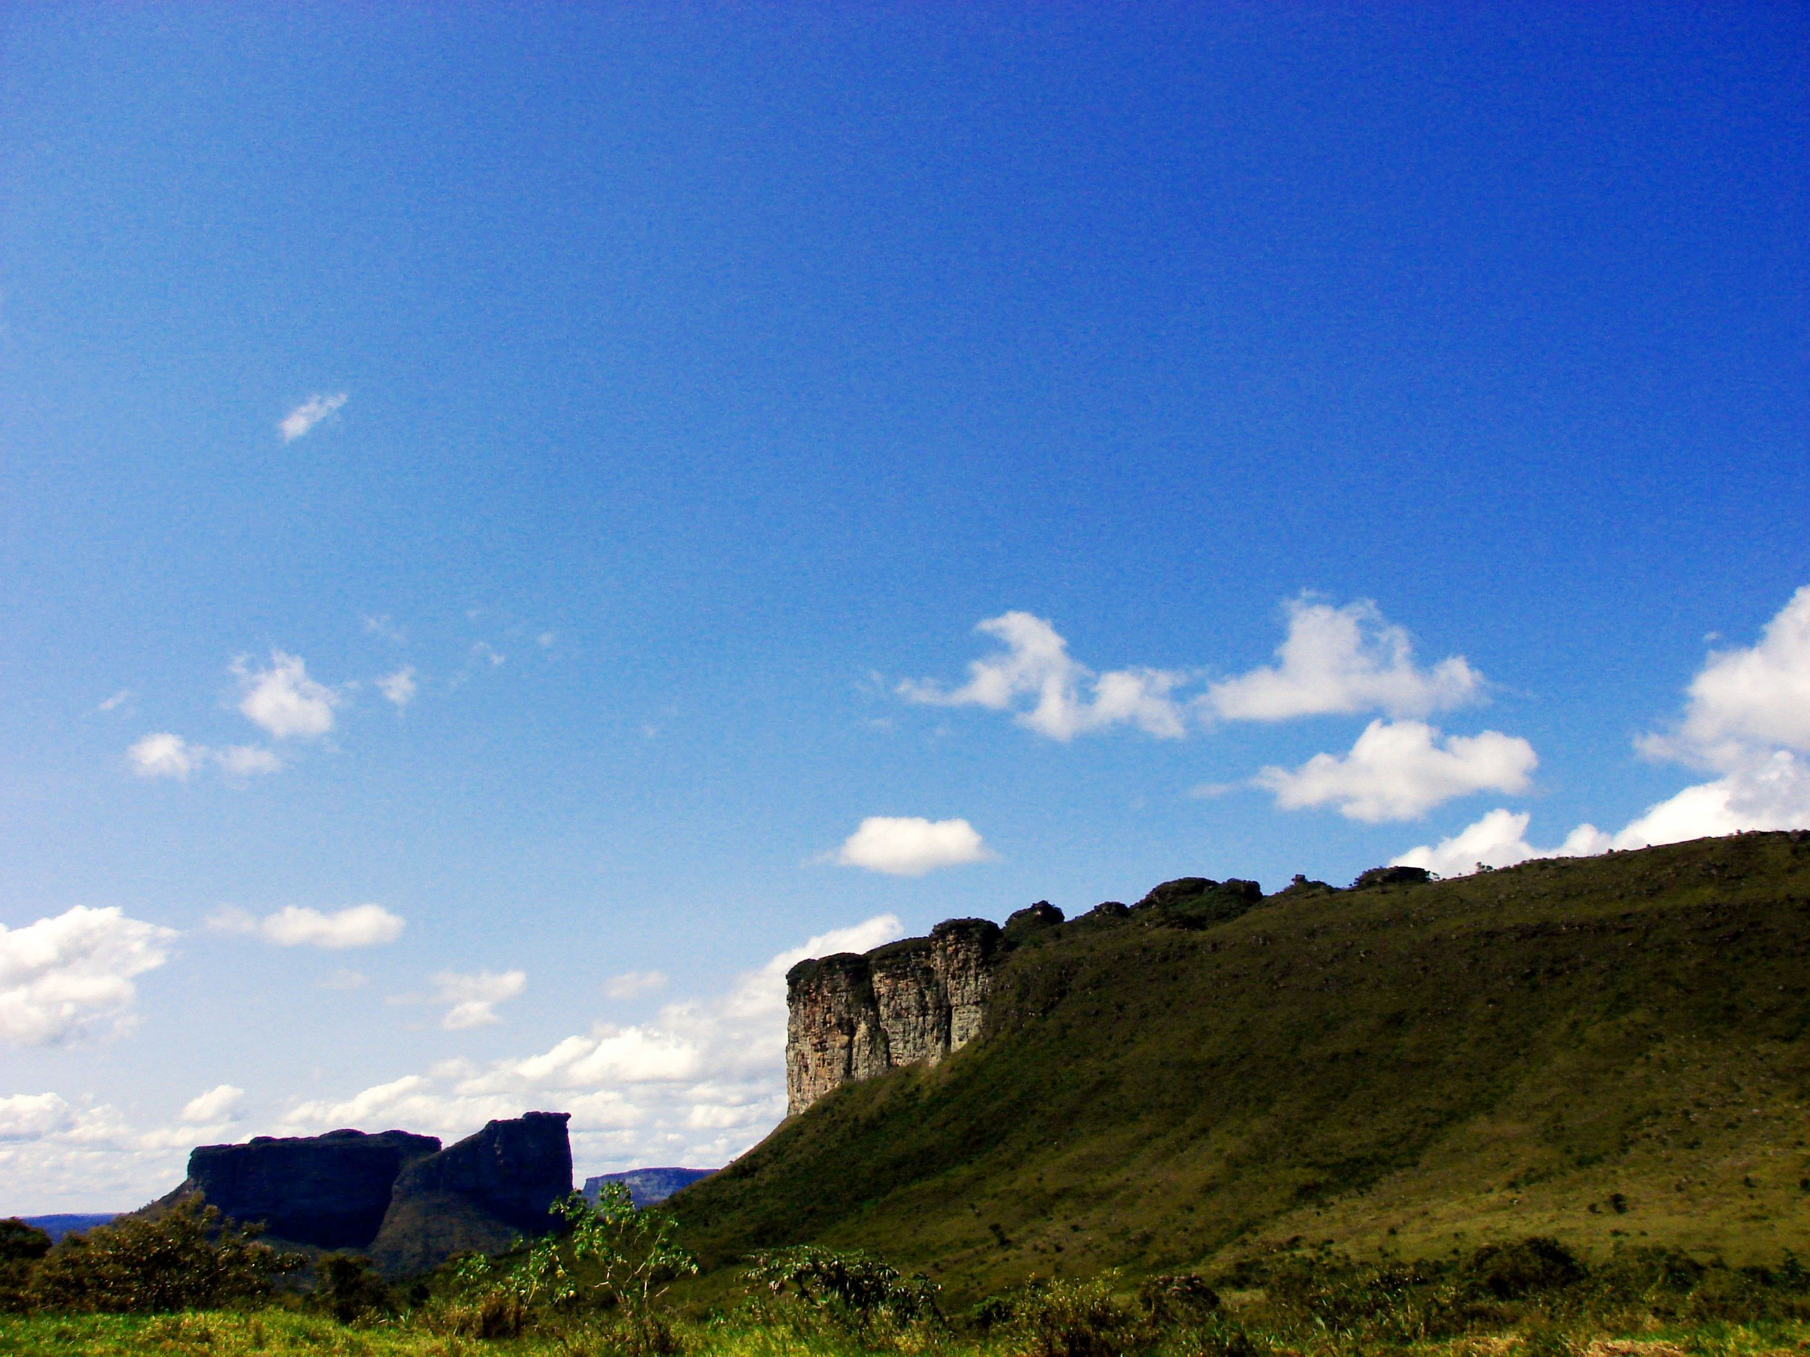



ÁGUA ( e OU x?)
DESENVOLVIMENTO(?) SOCIOECONOMICO
VI Reunião Preparatória para o Fórum Mundial da Água
Juazeiro -Ba
Geóloga Profª Drª Marjorie Csekö Nolasco
Universidade Estadual de Feira de Santana
Programa de Pos-Graduação em Modelagem em Ciências de Terra e do Ambiente
Campus Avançado da Chapada Diamantina – CACD
Conselheira pela Associação Baiana de Geólogos no CREA-Ba

Slide 2
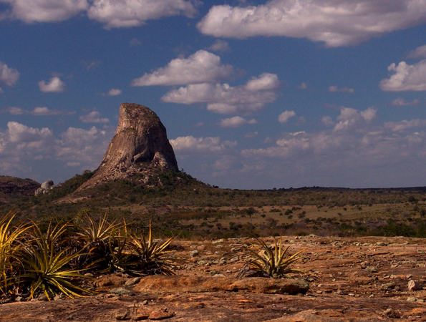
Índice
Geodiversidade - o suporte, o serviço ecossistêmico
Crise Sistêmica – Planetária – Água
3. Desenvolvimento – um conceito que deve ser revisto
  Sustentabilidade X Segurança Hídrica
  Direito inalienável da VIDA - a fome custa água!
4. Agua e Semi –árido: as experiências de convivência
5. Agua e usos socioeconômicos e o NE - eletricidade para todos.
6. O que fazer?
  Regular
  A troca de saberes
Perguntas –chaves:
  Agua para vida e para todos ? desigual para igualar.
  Como rever e mater os usos, sem água?
  Como cobrar dos que usam? Uma questão internacional.
  Qual o efeito de dessalinizar?

Slide 3
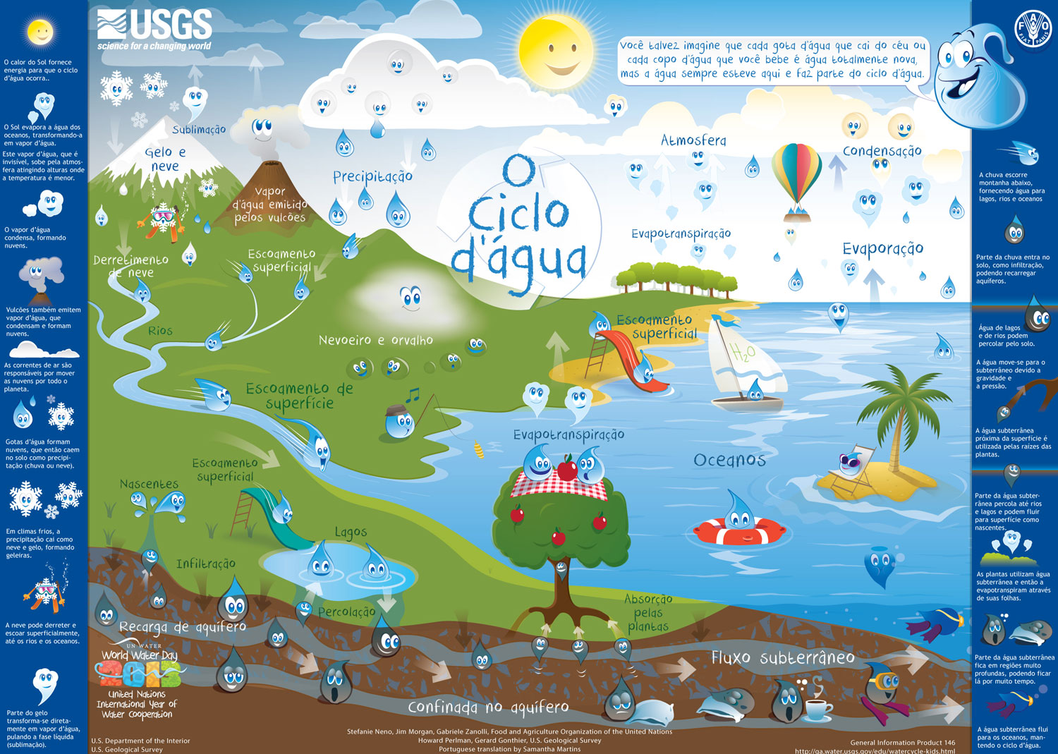
Suporte = serviço ecossistêmico
Ar – atmosfera - essência da vida
Agua – Hidrosfera - base da vida
Rochas – solos
alimentos
Geodiversidade

Slide 4
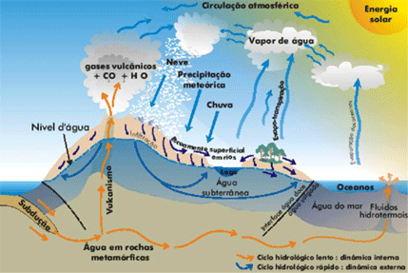

Slide 5
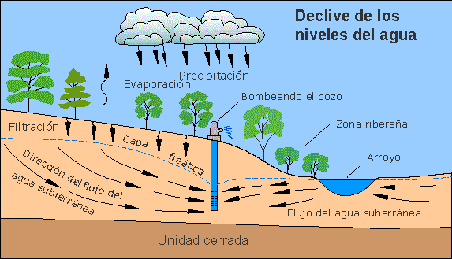

Slide 6

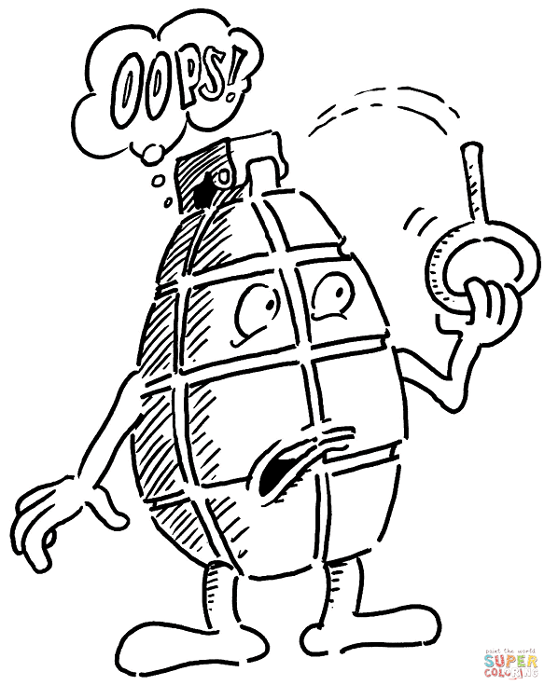
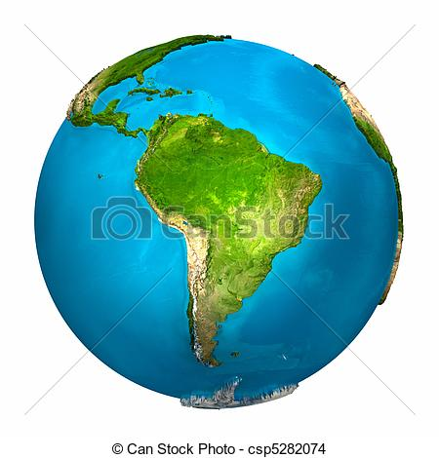
Crise Sistêmica – Planetária – Água
  A Terra (natureza)não sofre conosco –
  estamos em processo de suicídio ou genocídio!
  A vida sofre conosco – isto é assassinato!

Slide 7
Desenvolvimento
Igualdade desigual - Desigualdade para igualdade
Não desenvolver – desenvolver: Brasil soberano!
MITO DO DESENVOLVER - IR PARA FRENTE – AMPLIAR USO/PRODUÇÃO >>>>> CAPITALISMO NEOLIBERAL
MITO AMBIENTAL – A DESCULPA DA IGUALDADE ENTRE DESIGUAIS
O desafio mundial: Reduzir o uso – fazer sem água?
O desafio brasileiro: reduzir a desigualdade
equidade no uso da água

Slide 8
Desenvolvimento
Um conceito que deve ser revisto
Desenvolver – conviver – evoluir – compartir
Responsabilizar: quem paga ?
S/SE – NE - nacional
EUA – Europa – China - Resto do Mundo
Elite – População
AGUA >>>> UMA QUESTÃO POLÍTICA INTERNACIONAL
UMA QUESTÃO DE SOBERANIA!!!
Igualdade desigual - Desigualdade para igualdade

Slide 9
Sustentabilidade X Segurança Hídrica
Direito inalienável da VIDA, em especial, dos excluídos
A fome custa água!
MUDAR PARADIGMAS
              *“Marx e a América do Norte”
Desenvolver >>> Evoluir na convivência com o Planeta
Diminuir o consumo – “dos que consomem”
Ampliar o consumo
“dos que não tem acesso ao direito básico”

Slide 10
Agua no Semi–árido:
as experiências de convivência
ASA – 1.150.000 de cisternas, a liberação do Nordeste
pelo NE
  Premio Mundial: 2° Melhor Projeto de
                Combate a desertificação
  A construção de conhecimentos compartilhados
  As Místicas da água, do fazer, da agricultura familiar revisitada – construindo resistência e resiliência

Slide 11
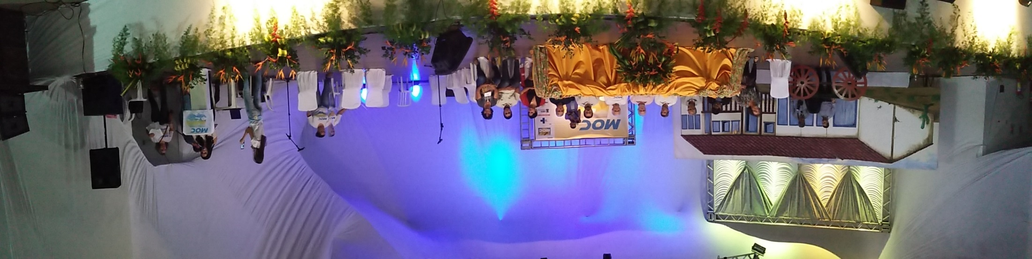
Agua no Semi–árido:
as experiências de convivência
  MOC – 50 anos
  Produzir água – diversas experiências catingueiras: aguadas, aguadas com pedras, plasticos
  Reconstrução de aquíferos
  Semeando água no Paraguaçu

Slide 12
Agua e usos para o desenvolvimento socioeconômico
AGUA para TODOS ???
  Mineração - Garimpo – reconstrução da estrutura do aquífero.
  Doando agua para o Paraguaçu – frentes de trabalho – projeto piloto UEFS/PNCD, em busca de apoios técnico e financiamentos.
      Projeto PRODUZIR AGUA
  Repreenchimento de fraturas esvaziadas - frente de recomposição de aquíferos. Abrangência possível : Serra do Espinhaço – MG - BA
  Bacias do São Francisco e Paraguaçu

Slide 13
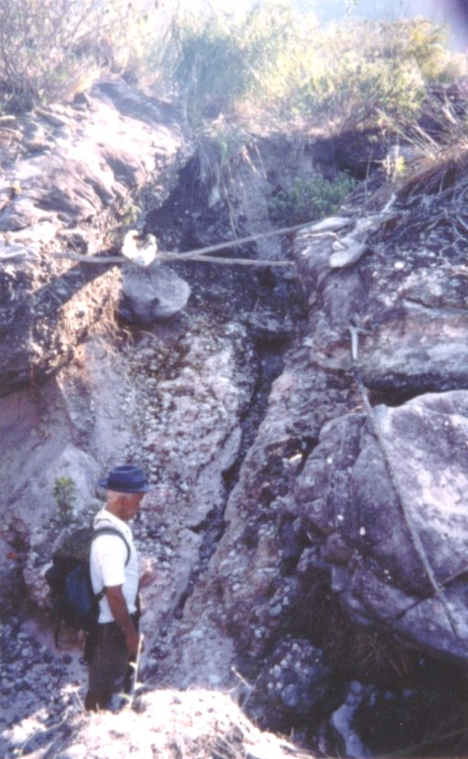
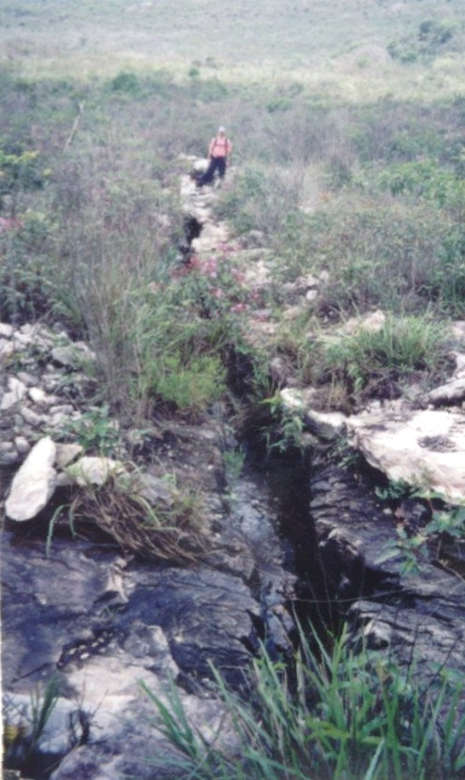

Slide 14
Agua e usos para o desenvolvimento socioeconômico
AGUA para TODOS ???
  Urbano como fazer?
  O trabalho de base na cidade, a organização urbana
  Reciclar, reusar, reduzir, limpar e ciclar.
  A água e os materiais de construção – os riscos ao aquífero...
  Juazeiro e Petrolina – produzir ou beber?
  RIO UTINGA – o conflito
  São Paulo – Brasília – outras cidades: de onde vem a água? EDUCAÇAO

Slide 15
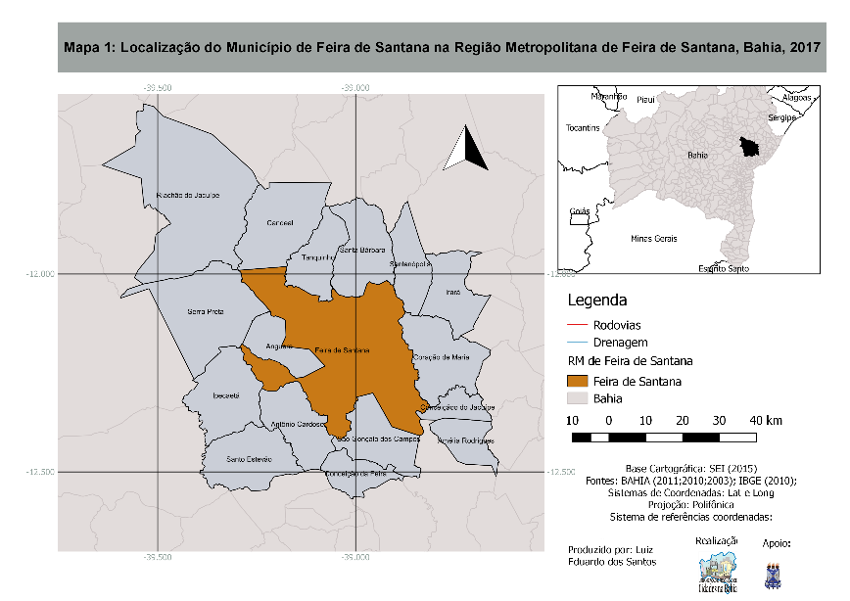
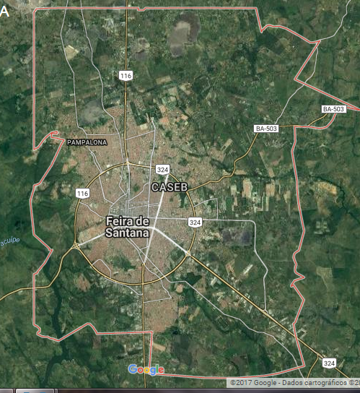
Porta do Semiárido E
Circulo das águas?
  Feira de Santana
  52 lagoas (1997)
  10 protegidas
  (1ª lei ambiental municipal do Brasil)
  Hoje:
  10 lagoas aterradas ou
  Em processo de eutrofização
  700 mil habitantes

Slide 16
Agua e usos para o desenvolvimento socioeconômico
AGUA para TODOS ???
  Industria e Mineração – a necessidade e a água: areia, carro elétrico, talheres
  Responsabilidade com a água.
  O contraste Mariana, PNCrostas Ferruginosas

Slide 17
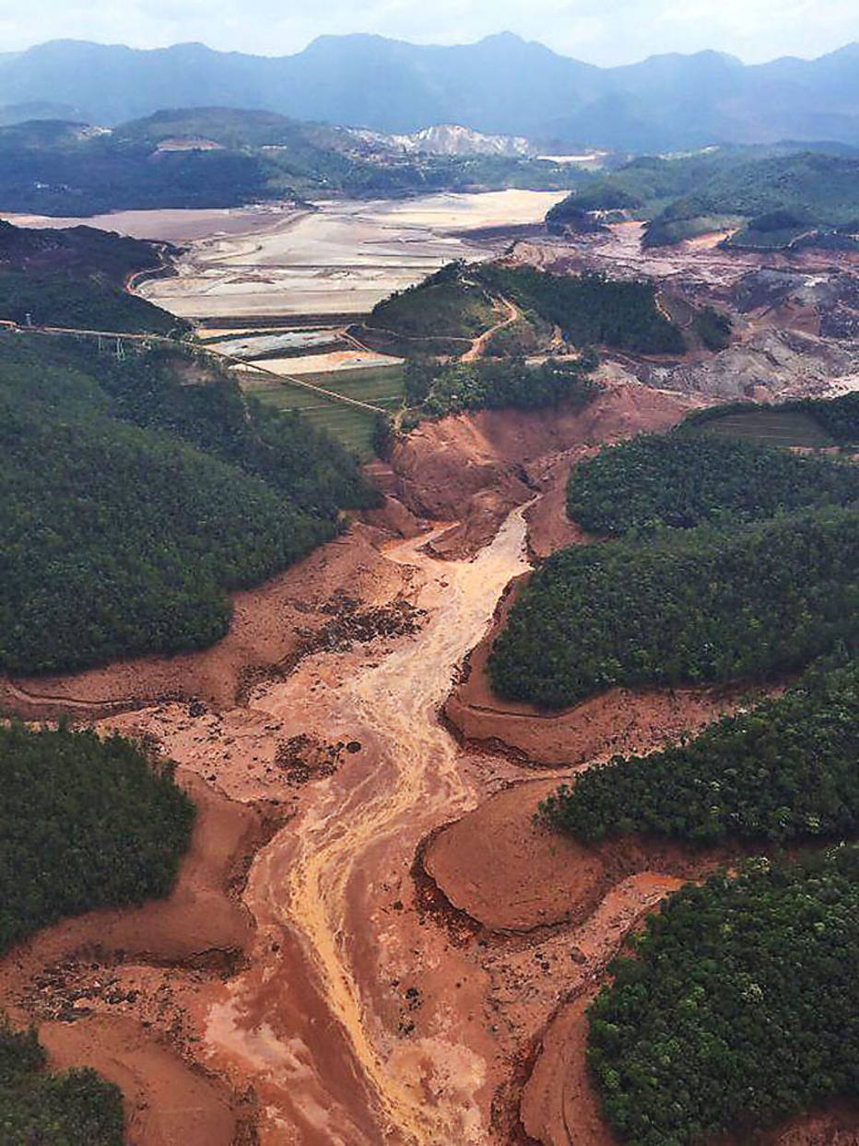
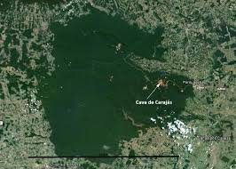
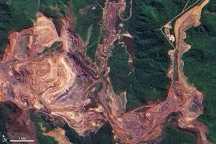
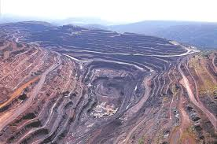
BANDIDOS E MOCINHOS.....

Slide 18
Agua e usos para o desenvolvimento socioeconômico
AGUA para TODOS ???
  Industria Agropecuaria – a necessidade e a água: produzir alimentos! PARA QUE, PARA QUEM !!!!
  Responsabilidade com a água.
          Agricultura Familiar (pro-urbis) – agricultura industrial de grande escala.....
          O AGRO É POP?????

Slide 19
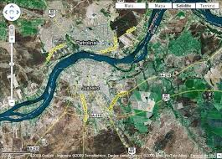
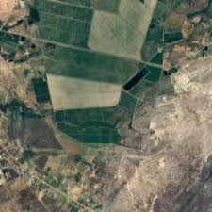
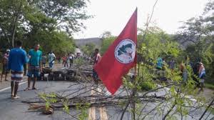
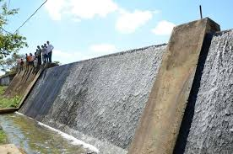
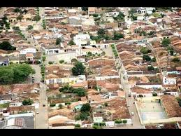
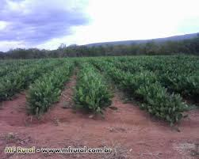

Slide 20
O que fazer?
Realizar a troca de saberes
CHAVES : Conviver – participar e incluir – plantar e produzir água
Convidar a ASA para expor sua experiência no 8º Forum
Apoiar a amplificação das redes sociais de convivência e divulgação das suas técnicas e resultados – Empoderamento e Educação.
Olhar sistêmico, efeitos de uso da agua de/o:
  Chuva - Rio – Poço – Gelo – Mar

Slide 21
O que fazer?
O técnico
Avaliar, controlar e reciclar, reduzir uso avançar tecnologicamente incluindo outros saberes
Questões chaves:
  Como fazer sem água ?
  Como cobrar dos que usam?
  Qual o efeito de cada forma de uso ?
  Rio vivo e água para todos – como?
Coleta, geração, manutenção e integração de dados:
  Precipitação – Infiltração
  Rios e Campos de água – vazão e volume
  Poços - vazão
  % de água de calha e reuso (nas cidades e áreas residenciais rurais ou industriais)
  CONTINUA E SISTEMICAMENTE INTEGRADA

Slide 22
O que fazer?
O técnico
avaliar, controlar e reciclar, reduzir uso avançar tecnologicamente incluindo outros saberes
Sugerir linhas de compilação e inovação em Pesquisa, Tecnologia e Inovação Tecnológica:
  Efeito sistêmico do uso de água do/de:
Chuva – Rio – Subterrânea - Mar- Gelo
  Efeito local – global (insignificante – significante
  Como fazer sem água - Prêmio
  Avaliar efeito da produção de energia por água.
  Amplificação tecnológica – barateamento
  Ampliação de infiltração nas cidades
  Uso de água de calhas e reuso
  Uso de água das cidades e Industria – reuso, recuperação

Slide 23
O que fazer?
O técnico
avaliar, controlar e reciclar, reduzir uso avançar tecnologicamente incluindo outros saberes
Regulação de Bacias:
Volume produzido – Somatório de retirada =
Volume restante.
Vp, SR, Vr = Total e por Compartimento
superfície – rios ou lagos, gelo, mares e oceanos
subsuperficie – campos de água (aquíferos)
água antrópica – cidades, residências, indústria,
agropecuaria
O VOLUME RESTANTE >> obrigatório garantir o fluxo na Bacia e dos Aquíferos, até o oceano, incluindo todos os usos ao longo da bacia.

Slide 24
O que fazer?
Politicamente
SISTEMA CONFEA- CREA
Participar de todos os comitês de bacia e conselhos de água e meio ambiente.
Apoiar ações e posicionar-se contra o corte de 95% para os programas ligados a convivência com a sêca
8° FORUM MUNDIAL
Carta de apoio aos movimentos e projetos de convivência com o smi-arido, como a ASA, premiada mundialmente.

Slide 25
ALERTAS DIDÁTICOS – novos mitos de difícil esclarecimento
    A maquina de fazer água – CRBIO a Frente
    Os Rios Voadores????
  O planeta nada sofre, nos sofremos!
  A vida muda e/ou morre a partir da nossa ação!
  CONCLUSÃO:
  O planeta muda, a espécie humana morre!
  É saudável reconhecer insignificâncias!

Slide 26
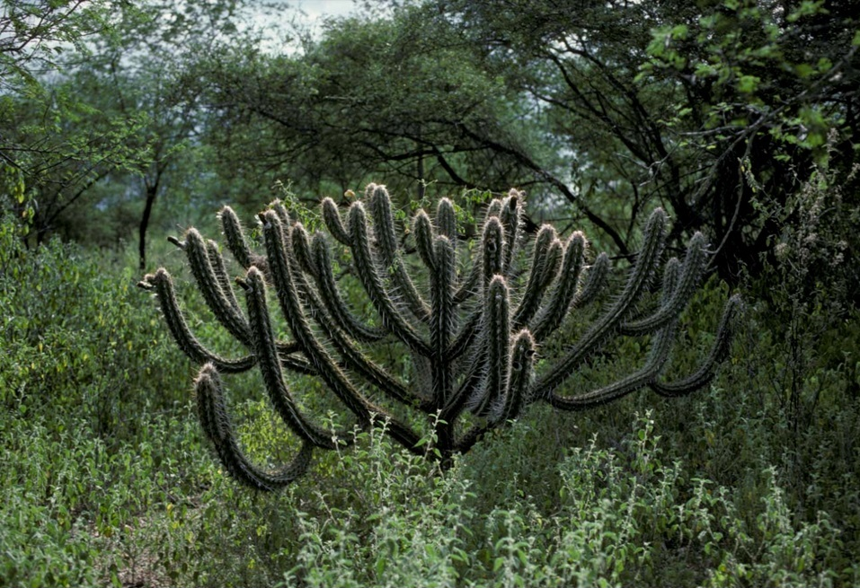
Obrigado

